Slide 1
자바 프로그래밍 2
2019.10.10
7주차

Slide 2
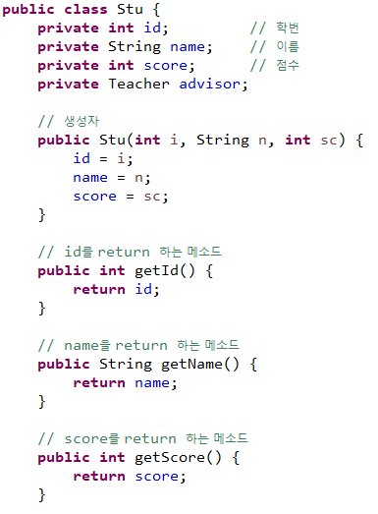
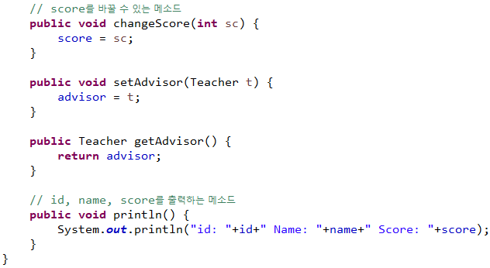
5주차 과제 3 review
Stu 클래스

Slide 3
5주차 과제 3 review
Teacher 클래스
Teacher
id : int name : String age : int
+ Teacher (int, String, int): void + getId() : int + getName() : String + getAge() : int + println() : void + toString() : String

Slide 4
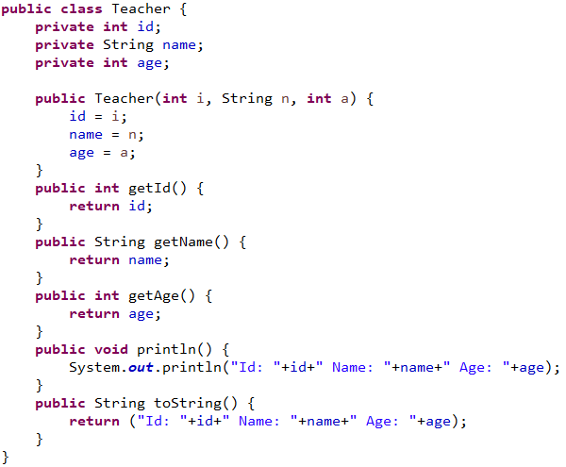
5주차 과제 3 review
Teacher 클래스

Slide 5
5주차 과제 3 review
TeacherList 클래스
TeacherList
fts[] : Teacher number : int
+ TeacherList() : void + TeacherList(int) : void + TeacherAt(int) : Teacher + getByName(String) : Teacher + append(Teacher): void + print() : void + swap(int, int): void + reverse() : void + sortById() : void

Slide 6
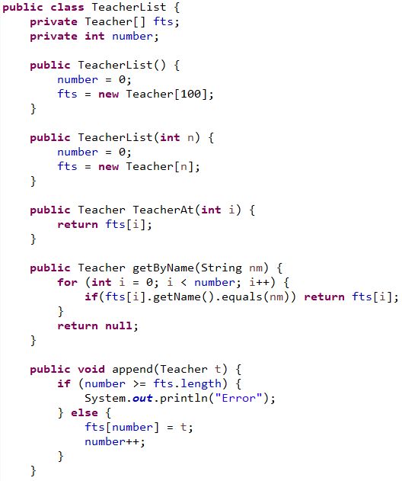
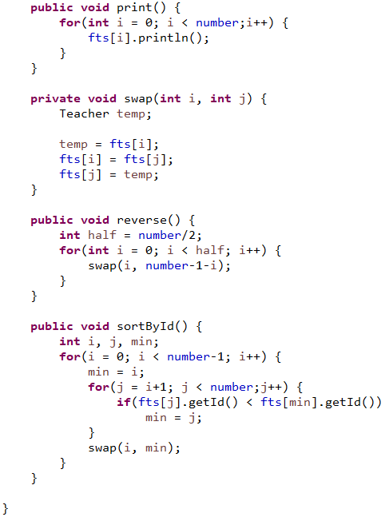
5주차 과제 3 review
TeacherList 클래스

Slide 7
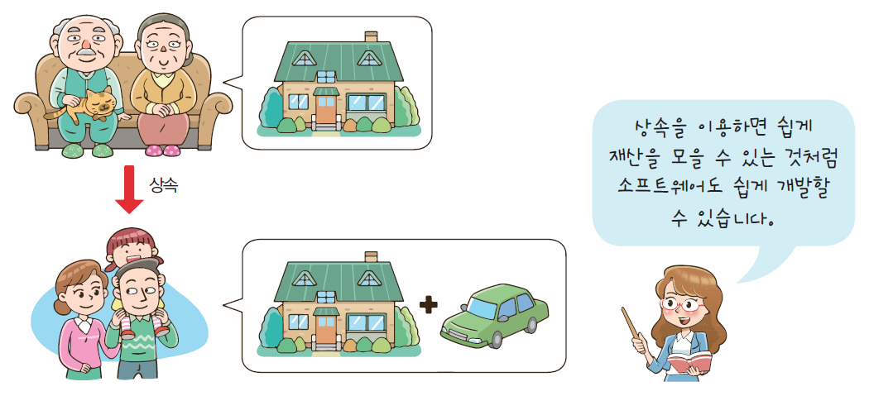
상속
상속의 개념은 현실 세계에도 존재한다.

Slide 8
상속
상속의 장점
상속을 통하여 기존 클래스의 필드와 메소드를 재사용
기존 클래스의 일부 변경도 가능
상속을 이용하게 되면 복잡한 GUI 프로그램을 순식간에 작성
상속은 이미 작성된 검증된 소프트웨어를 재사용
신뢰성 있는 소프트웨어를 손쉽게 개발, 유지 보수
코드의 중복을 줄일 수 있다.

Slide 9
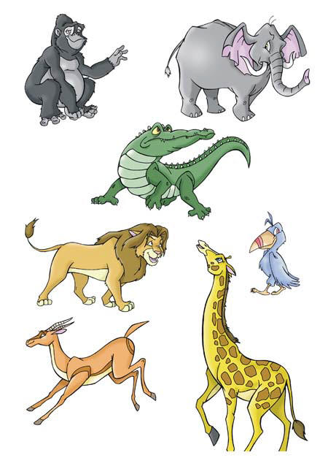
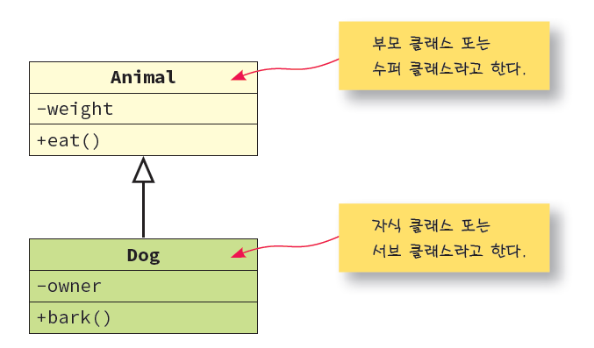

상속

Slide 10
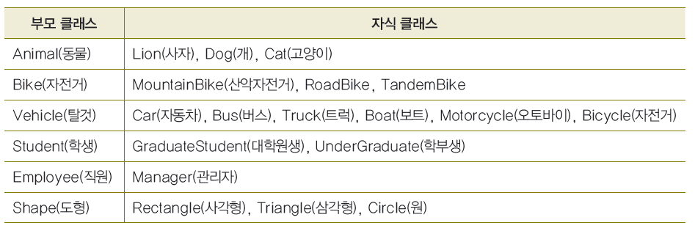
부모 클래스와 자식 클래스
부모 클래스는 추상적이고 자식 클래스는 구체적이다.

Slide 11
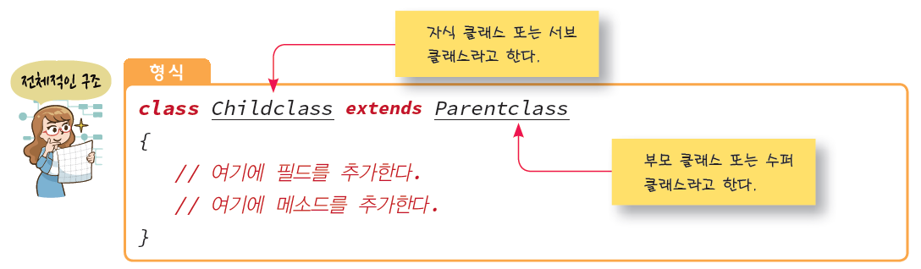
상속의 형식

Slide 12
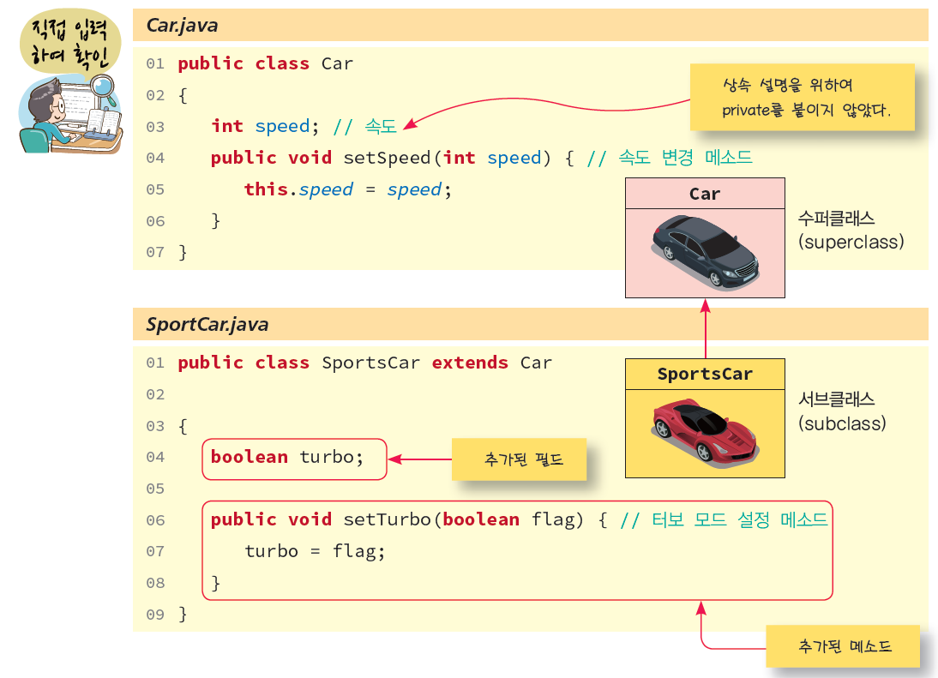
상속
예제: 자동차

Slide 13
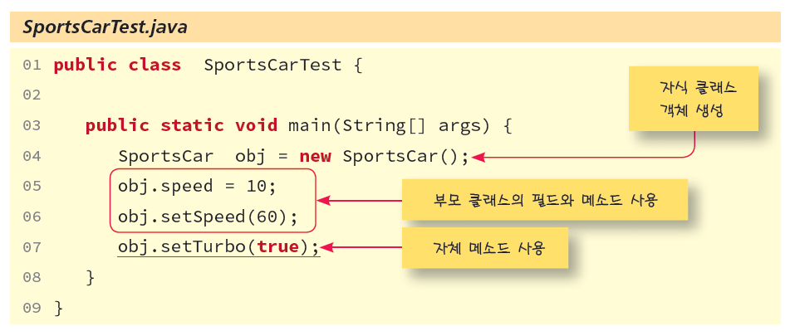
상속
예제: 자동차

Slide 14
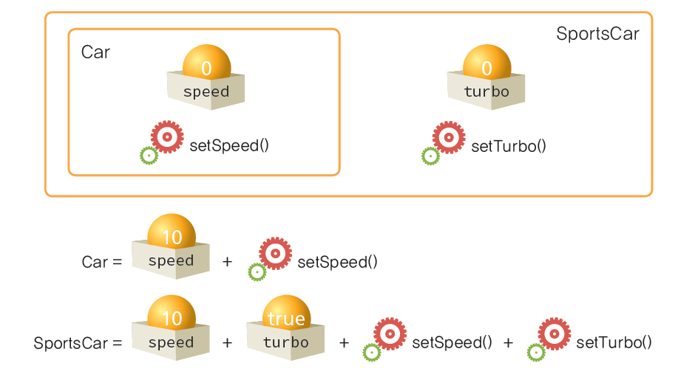
상속
예제: 자동차

Slide 15
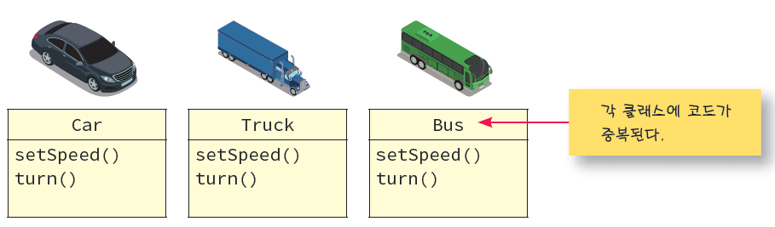
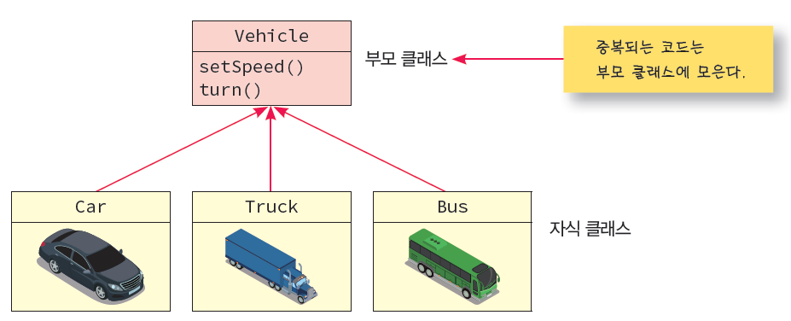
상속이 필요한 이유
코드를 재사용할 수 있다.
중복을 줄일 수 있다.

Slide 16
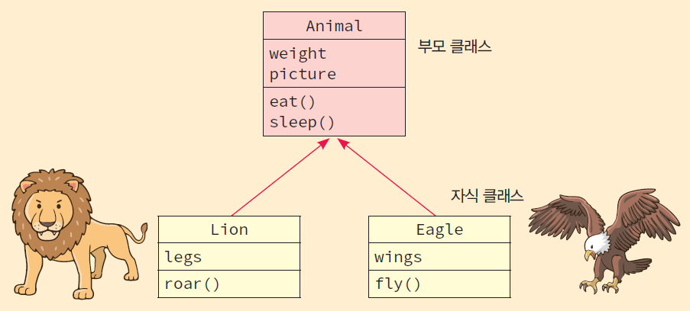
실습 1
Animal 클래스를 받는 Lion 클래스와 Eagle 클래스 작성

Slide 17
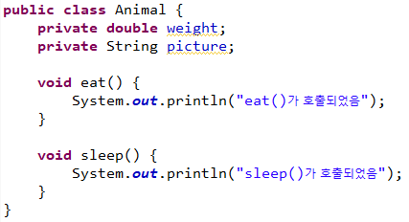
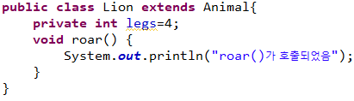
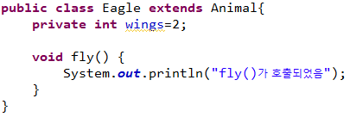
실습 1
Animal 클래스를 받는 Lion 클래스와 Eagle 클래스 작성

Slide 18
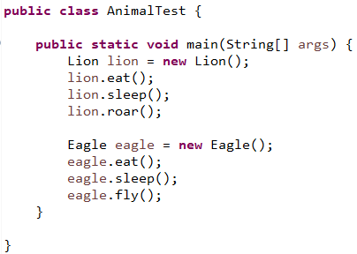
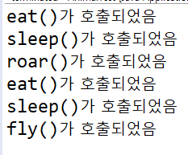
실습 1
Animal 클래스를 받는 Lion 클래스와 Eagle 클래스 작성

Slide 19
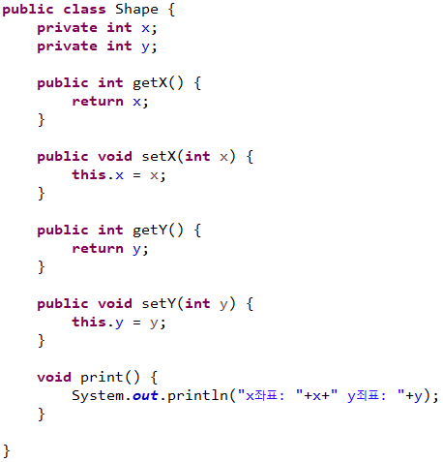
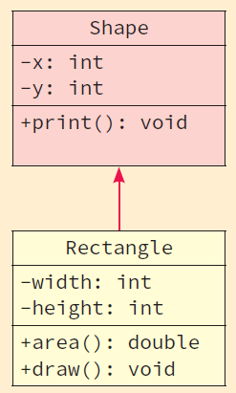
실습 2
도형 예제

Slide 20
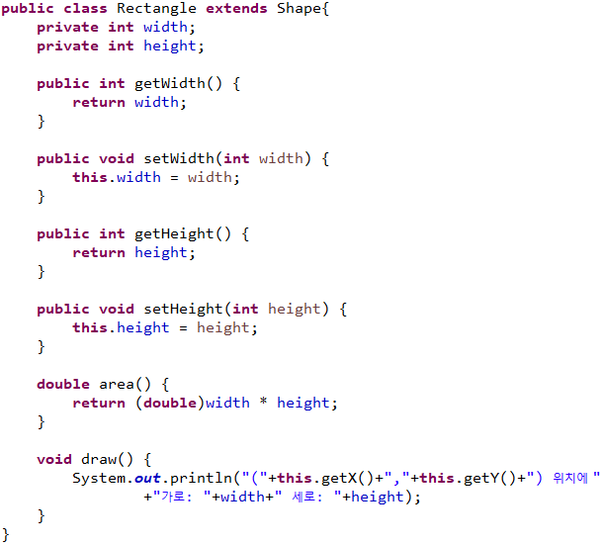
실습 2
도형 예제

Slide 21
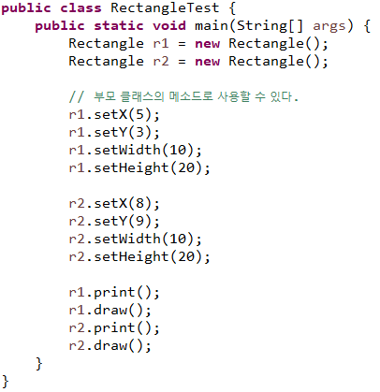
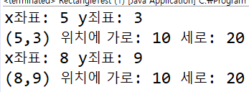
실습 2
도형 예제

Slide 22
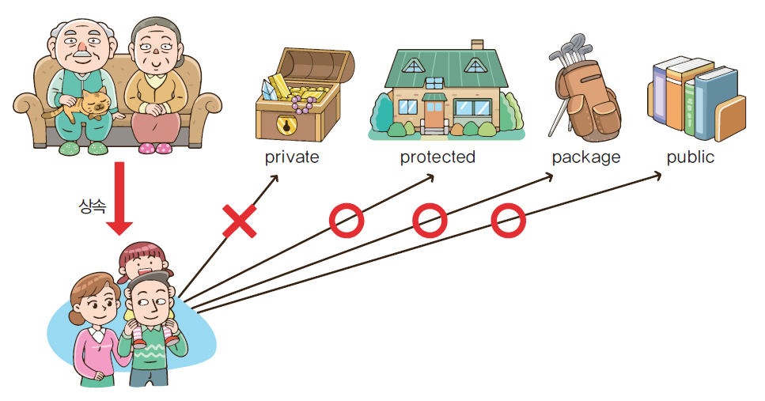
상속과 접근 제어
자식 클래스는 부모 클래스의 public, protected, package(부모 클래스와 자식 클래스가 같은 클래스에 있을 때) 멤버를 상속받는다.
부모 클래스의 private 멤버는 상속되지 않는다.

Slide 23
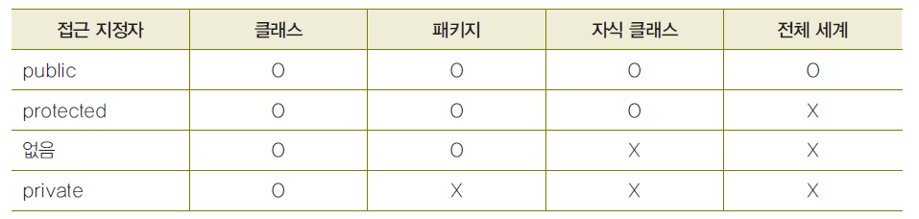
상속과 접근 제어

Slide 24
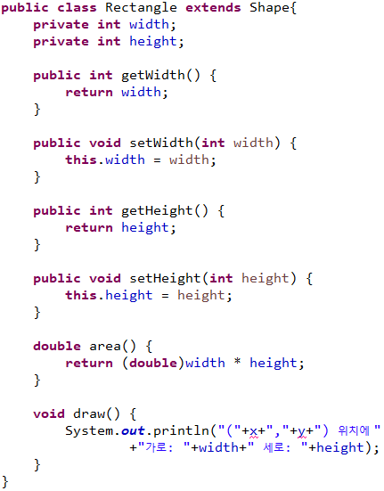
상속과 접근 제어

Slide 25
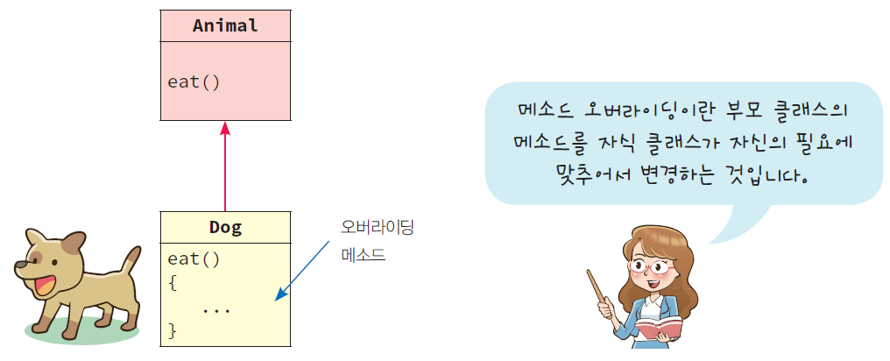
메소드 오버라이딩
자식 클래스가 필요에 따라 상속된 메소드를 다시 정의하는 것이다.

Slide 26
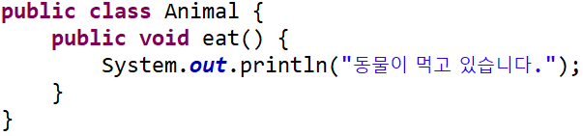
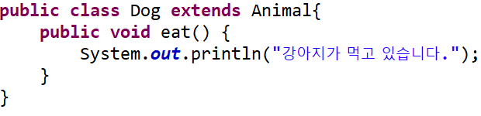
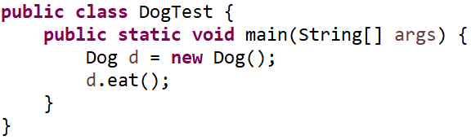

실습 3
Animal 클래스를 상속 받아 eat 메소드를 오버라이딩하는 Dog 클래스

Slide 27
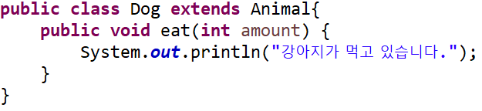
메소드 오버라이딩
메소드의 이름, 반환형, 매개 변수의 개수와 데이터 타입이 일치하여야 한다.
부모 클래스와 자식 클래스의 eat의 매개 변수가 다르다.
이 경우 메소드 오버라이딩이 아니라 메소드 오버로딩으로 처리된다.

Slide 28
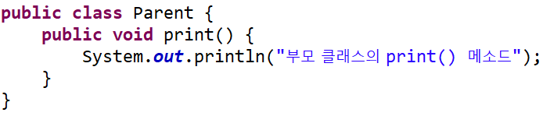
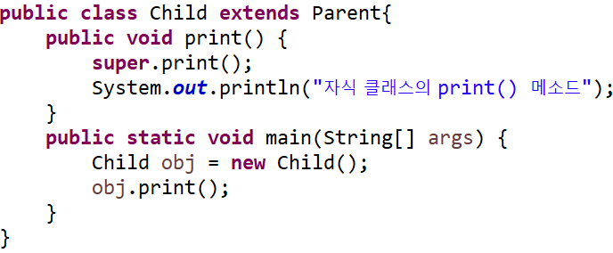
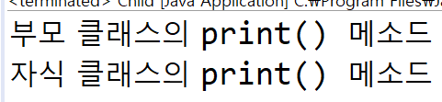
키워드 super를 사용하여 부모 클래스 멤버 접근
부모 클래스의 메소드나 필드를 오버라이드한 경우에 super를 사용하면 부모 클래스의 메소드나 필드를 호출할 수 있다.
부모 클래스의 메소드 호출
메소드 오버라이드

Slide 29
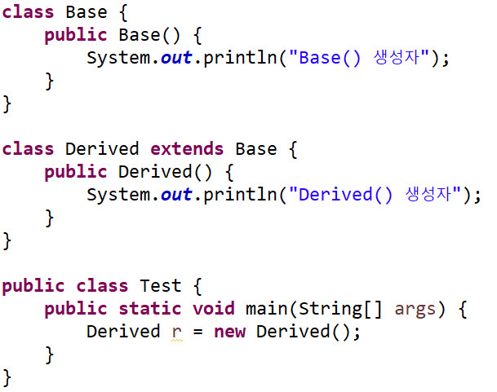
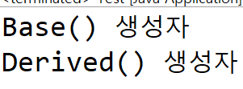
상속과 생성자
자식 클래스의 객체가 생성될 때, 부모 클래스의 생성자도 호출된다.
자식 클래스 안의 부모 클래스 부분을 초기화하기 위하여 호출된다.
생성자의 호출 순서는 (부모 클래스의 생성자) -> (자식 클래스의 생성자) 순으로 된다.

Slide 30
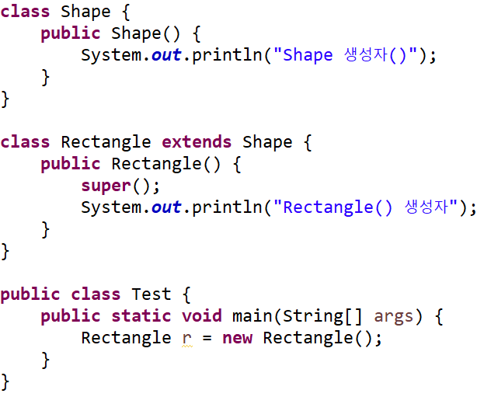
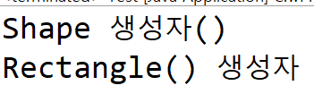
상속과 생성자
명시적인 호출
super 키워드를 사용한다.
명시적인 호출

Slide 31
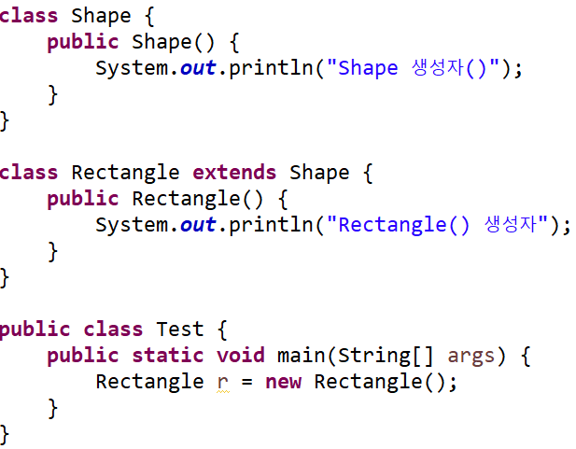
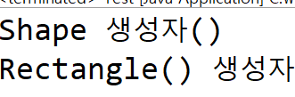
상속과 생성자
묵시적인 호출
컴파일러가 Shape();을 자동적으로 넣어준다고 생각하면 된다.

Slide 32
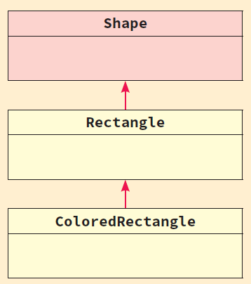
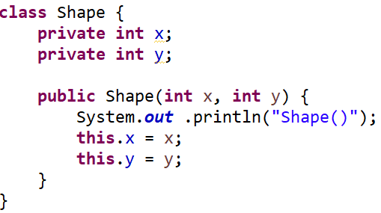
실습 4
복잡한 상속 계층 구조 만들어 보기
자식 클래스가 다른 클래스의 부모 클래스가 되는 등 얼마든지 복잡한 상속 계층 구조를 만들 수 있다.
Shape → Rectangle → ColoredRectangle로 이루어지는 상속 계층 구조 작성해보기

Slide 33
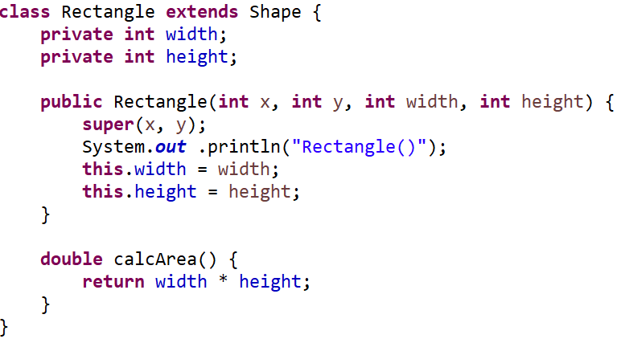
실습 4
복잡한 상속 계층 구조 만들어 보기

Slide 34
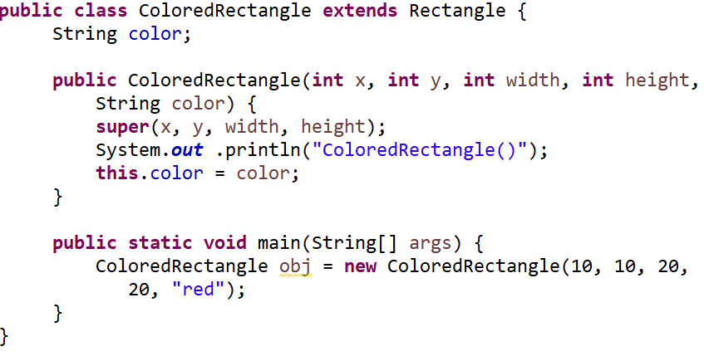
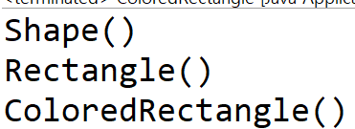
실습 4
복잡한 상속 계층 구조 만들어 보기

Slide 35
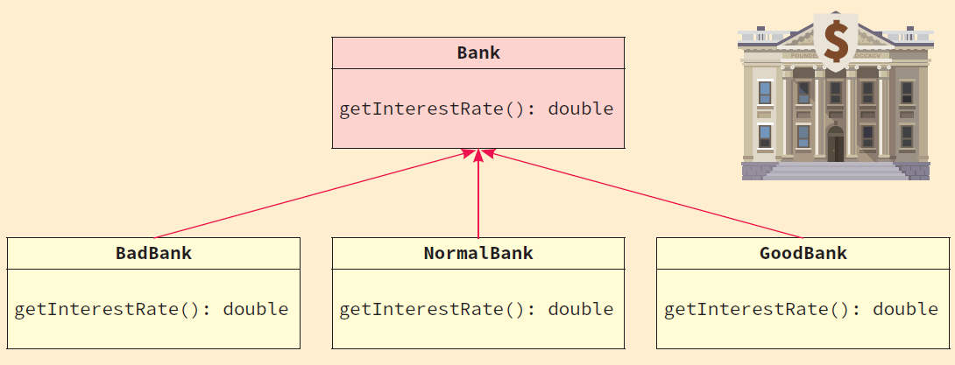
과제 1
Bank 클래스를 상속 받는 BadBank, NormalBank, GoodBank 클래스를 작성하세요.
각 클래스는 이자율을 반환하는 getInterestRate 메소드를 갖고 있으며 자식 클래스들은 부모 클래스의 메소드를 오버라이드합니다.

Slide 36
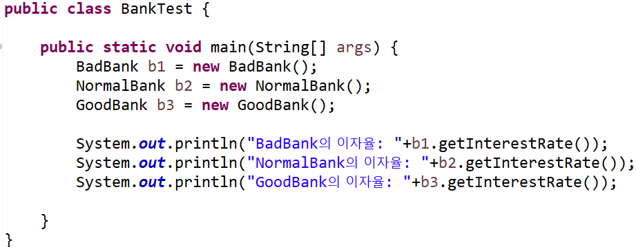

과제 1
실행 예시

Slide 37
과제 2
Shape 클래스를 상속받는 Rectangle, Triangle 클래스를 작성해보세요.
area 메소드는 오버라이드 합니다.
Shape
width : int height : int
+ getWidth() : int + setWidth(int) : void + getHeight() : int + setHeight (int) : void + area() : double
Rectangle
+ Rectangle(int, int) : void + area() : double
Triangle
+ Triangle(int, int) : void + area() : double

Slide 38


과제 2
Shape 클래스를 상속받는 Rectangle, Triangle 클래스를 작성해보세요.

Slide 39

과제 3
지난 시간 과제로 구현했던 Stu, Students, Teacher, TeacherList 클래스들로 다음과 같이 동작하도록 main()을 이어서 작성해보세요.
1등한 학생의 정보 출력하기
상위 세 명의 지도교수 평균나이 출력하기
Students 클래스에 reverse 메소드를 추가하세요.

Slide 40


과제 3
지난 시간 과제로 구현했던 Stu, Students, Teacher, TeacherList 클래스들로 다음과 같이 동작하도록 main()을 이어서 작성해보세요.

Slide 41
과제 주의사항
과제 코드에는 반드시 주석이 달려있어야 한다.
주석은 조교에게 코드를 설명하는 식으로 작성한다.
실습, 과제 파일과 실행결과 스크린샷을 모두 제출해야 한다.
제출기한: 10월 23일 23:59까지

